Slide 1
Муниципальное автономное образовательное учреждение СОШ №5
«ТРИЗ – игры и
методические пособия,
используемые в ДОУ»
Воспитатель: Репина Елена Витальевна

Slide 3
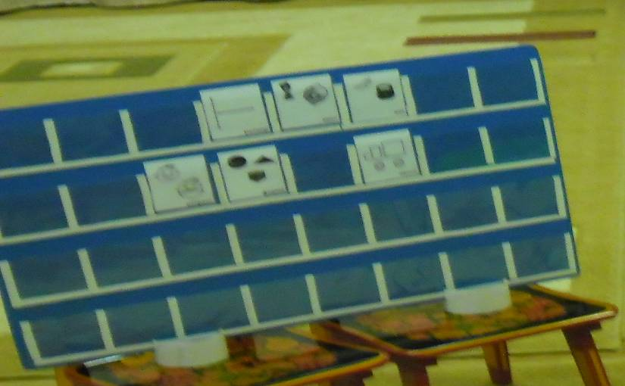
Эвроритм

Slide 4
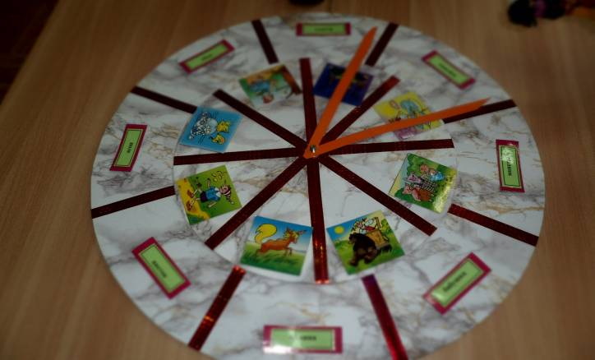
Круги Луллия

Slide 5
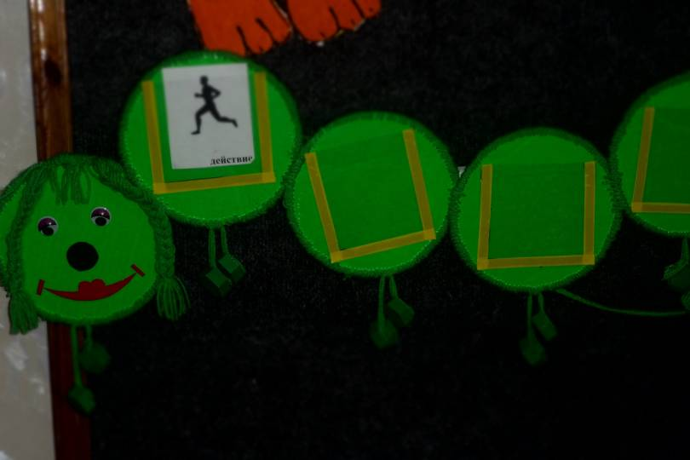
Гусеничка

Slide 6
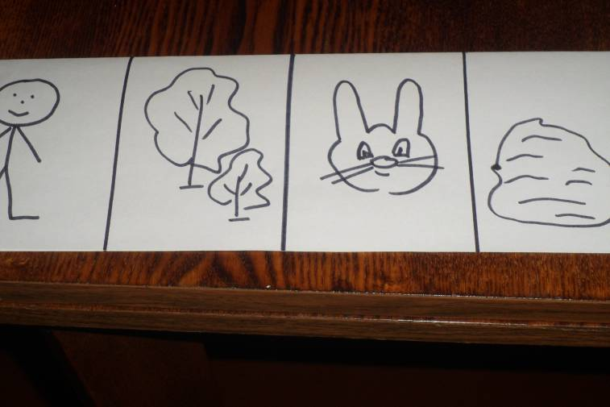
Волшебная дорожка

Slide 7
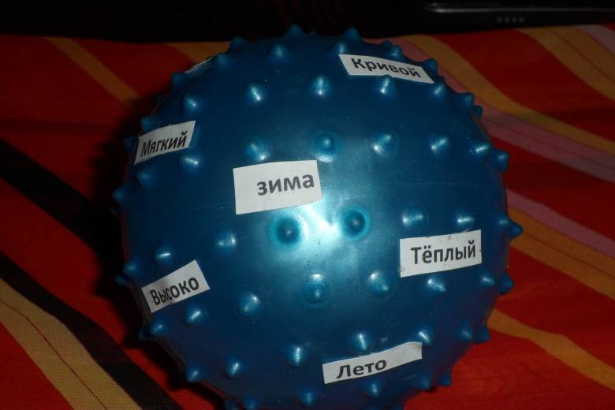
«Дидактический мяч»

Slide 8
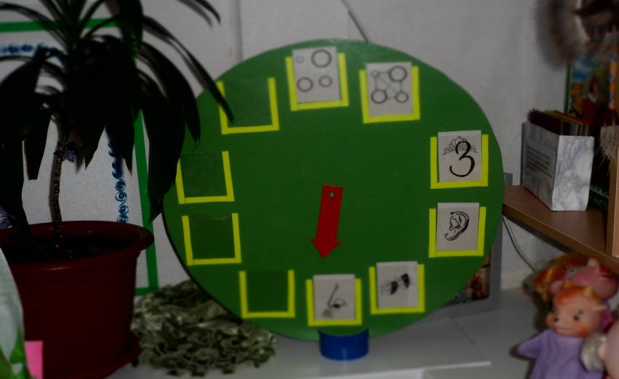
«Часы»

Slide 9
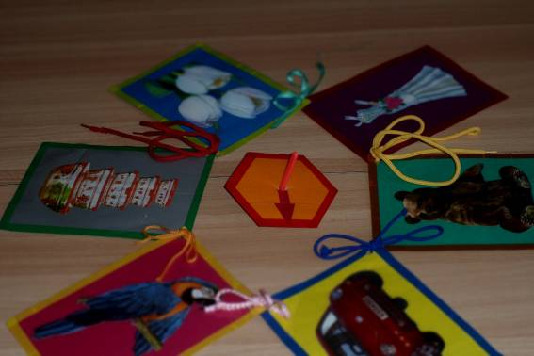
«Вертолина»

Slide 10
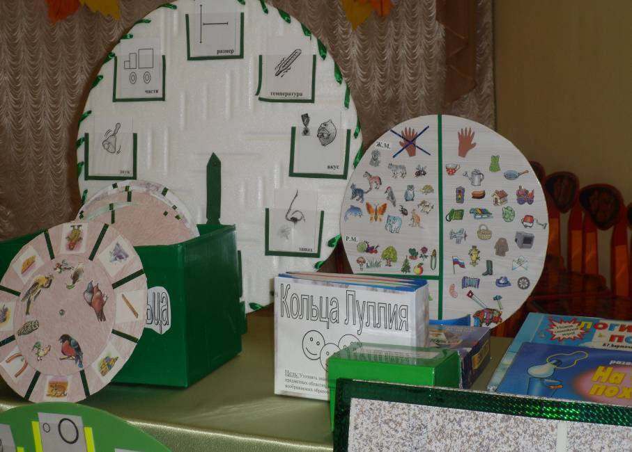

Slide 11
Спасибо
за
внимание.

